Slide 1
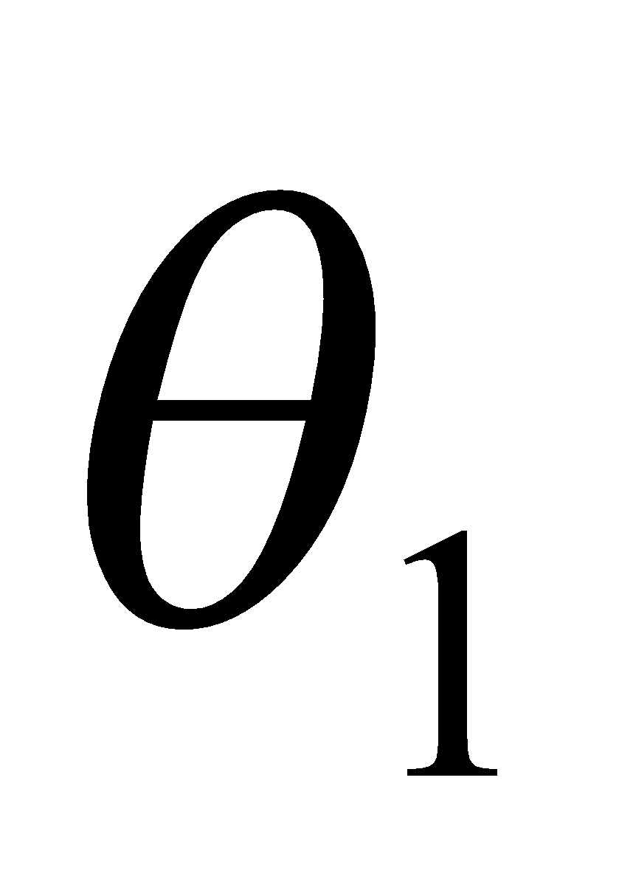
已知A=50度，鏡子與空氣折射率分別為1.5與1，求圓圈處發生全反射的瞬間時，入射角 是多少
A
全反射
=?
na = 1
ng=1.5

